Slide 1
วิชา องค์ประกอบศิลป์สำหรับงานคอมพิวเตอร์
รหัสวิชา 2204-2101
สอนโดย ผู้ช่วยศาสตราจารย์ จุฑาวุฒิ จันทรมาลี SDU-ComSci 2/61

Slide 2
หน่วยการเรียนรู้ที่ 3 กระบวนการสร้างสรรค์งานทัศนศิลป์
หัวข้อเรื่อง (Topics)
1. กระบวนการสร้างงานออกแบบ
2. การสร้างสรรค์งานจิตรกรรม
3. การสร้างสรรค์งานจิตรกรรมสีน้ำ
4. การสร้างสรรค์งานประติมากรรม
5. การสร้างสรรค์งานภาพพิมพ์
6. ศัพท์ทางทัศนศิลป์
สอนโดย ผู้ช่วยศาสตราจารย์ จุฑาวุฒิ จันทรมาลี SDU-ComSci 2/61

Slide 3
หน่วยการเรียนรู้ที่ 3 กระบวนการสร้างสรรค์งานทัศนศิลป์
3.1 ความหมายของการออกแบบ
การสร้างสรรค์สิ่งใหม่หรือการปรับปรุงดัดแปลงสิ่งเก่าให้มีรูปแบบแปลกใหม่ยิ่งขึ้น โดยใช้กระบวนการทางศิลปะในการวางแผนก่อนลงมือปฏิบัติ
สอนโดย ผู้ช่วยศาสตราจารย์ จุฑาวุฒิ จันทรมาลี SDU-ComSci 2/61

Slide 4
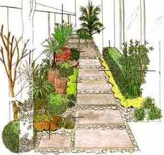
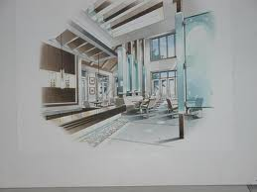
หน่วยการเรียนรู้ที่ 3 กระบวนการสร้างสรรค์งานทัศนศิลป์
รูปภาพที่ 3.1 กระบวนการทางศิลปะ
สอนโดย ผู้ช่วยศาสตราจารย์ จุฑาวุฒิ จันทรมาลี SDU-ComSci 2/61

Slide 5
หน่วยการเรียนรู้ที่ 3 กระบวนการสร้างสรรค์งานทัศนศิลป์
3.2 ลักษณะของการออกแบบ
การออกแบบที่ดีต้องมีลักษณะที่สื่อความหมายได้ง่ายตรงตามวัตถุประสงค์ที่ตั้งไว้ มีความประณีต สวยงาม มีคุณค่าทางด้านประโยชน์ใช้สอยเป็นสำคัญ
สอนโดย ผู้ช่วยศาสตราจารย์ จุฑาวุฒิ จันทรมาลี SDU-ComSci 2/61

Slide 6
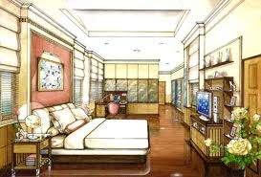
หน่วยการเรียนรู้ที่ 3 กระบวนการสร้างสรรค์งานทัศนศิลป์
รูปภาพที่ 3.2 แสดงลักษณะในการออกแบบ
สอนโดย ผู้ช่วยศาสตราจารย์ จุฑาวุฒิ จันทรมาลี SDU-ComSci 2/61

Slide 7
หน่วยการเรียนรู้ที่ 3 กระบวนการสร้างสรรค์งานทัศนศิลป์
3.3 ประเภทของการออกแบบ
การออกแบบตกแต่ง
เพื่อปรับปรุงตกแต่งสภาพแวดล้อมและชีวิตความเป็นอยู่ของคนเราโดยมุ่งประโยชน์ใช้สอยและความงามเป็นหลัก
สอนโดย ผู้ช่วยศาสตราจารย์ จุฑาวุฒิ จันทรมาลี SDU-ComSci 2/61

Slide 8
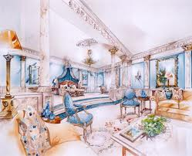
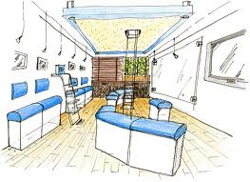
หน่วยการเรียนรู้ที่ 3 กระบวนการสร้างสรรค์งานทัศนศิลป์
รูปภาพที่ 3.3 การออกแบบตกแต่ง
สอนโดย ผู้ช่วยศาสตราจารย์ จุฑาวุฒิ จันทรมาลี SDU-ComSci 2/61

Slide 9
หน่วยการเรียนรู้ที่ 3 กระบวนการสร้างสรรค์งานทัศนศิลป์
3.3 ประเภทของการออกแบบ
การตกแต่งภายใน
การสร้างสภาพแวดล้อมภายในอาคารที่เกี่ยวข้องกับความเป็นอยู่ในชีวิตประจำวันของมนุษย์ให้เกิดความสะดวกในด้านประโยชน์ใช้สอยและความงาม
สอนโดย ผู้ช่วยศาสตราจารย์ จุฑาวุฒิ จันทรมาลี SDU-ComSci 2/61

Slide 10
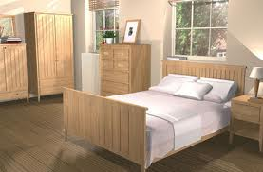
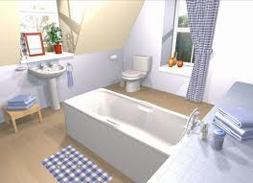
หน่วยการเรียนรู้ที่ 3 กระบวนการสร้างสรรค์งานทัศนศิลป์
รูปภาพที่ 3.4 การตกแต่งภายใน
สอนโดย ผู้ช่วยศาสตราจารย์ จุฑาวุฒิ จันทรมาลี SDU-ComSci 2/61

Slide 11
หน่วยการเรียนรู้ที่ 3 กระบวนการสร้างสรรค์งานทัศนศิลป์
3.3 ประเภทของการออกแบบ
การออกแบบภายนอก
การสร้างสภาพแวดล้อมภายนอกอาคารที่เกี่ยวข้องกับชีวิตประจำวันของมนุษย์ให้เกิดความสะดวกในด้านประโยชน์ใช้สอยและความงาม
สอนโดย ผู้ช่วยศาสตราจารย์ จุฑาวุฒิ จันทรมาลี SDU-ComSci 2/61

Slide 12
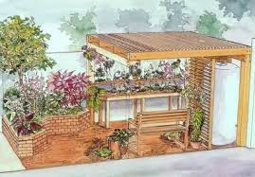
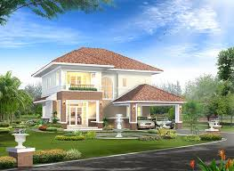
หน่วยการเรียนรู้ที่ 3 กระบวนการสร้างสรรค์งานทัศนศิลป์
รูปภาพที่ 3.5 การตกแต่งภายนอก
สอนโดย ผู้ช่วยศาสตราจารย์ จุฑาวุฒิ จันทรมาลี SDU-ComSci 2/61

Slide 13
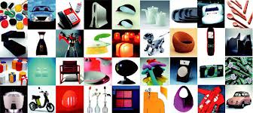
หน่วยการเรียนรู้ที่ 3 กระบวนการสร้างสรรค์งานทัศนศิลป์
3.4 การออกแบบพาณิชยศิลป์
การออกแบบพาณิชยศิลป์
เป็นการออกแบบที่เกี่ยวกับธุรกิจการค้า การโฆษณาประชาส้มพันธ์สู่กลุ่มเป้าหมาย
รูปภาพที่ 3.6 การออกแบบพาณิชยศิลป์
สอนโดย ผู้ช่วยศาสตราจารย์ จุฑาวุฒิ จันทรมาลี SDU-ComSci 2/61

Slide 14
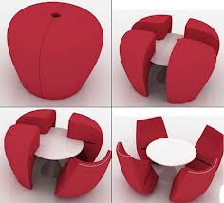
หน่วยการเรียนรู้ที่ 3 กระบวนการสร้างสรรค์งานทัศนศิลป์
3.4 การออกแบบพาณิชยศิลป์
การออกแบบผลิตภัณฑ์
การออกแบบสิ่งของเครื่องใช้ต่าง ๆ ภายในครัวเรือนภายในสำนักงาน
รูปภาพที่ 3.7 การออกแบบผลิตภัณฑ์
สอนโดย ผู้ช่วยศาสตราจารย์ จุฑาวุฒิ จันทรมาลี SDU-ComSci 2/61

Slide 15
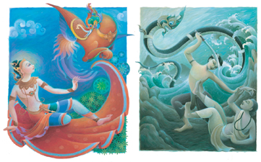
หน่วยการเรียนรู้ที่ 3 กระบวนการสร้างสรรค์งานทัศนศิลป์
3.4 การออกแบบพาณิชยศิลป์
การออกแบบนิเทศศิลป์
การออกแบบติดต่อสื่อสาร สื่อความหมายความเข้าใจทางสายตาเป็นการส่งข้อมูลข่าวสารจากบุคคลกลุ่มหนึ่งไปยังบุคคลอีกกลุ่มหนึ่ง
รูปภาพที่ 3.8 การออกแบบนิเทศศิลป์
สอนโดย ผู้ช่วยศาสตราจารย์ จุฑาวุฒิ จันทรมาลี SDU-ComSci 2/61

Slide 16
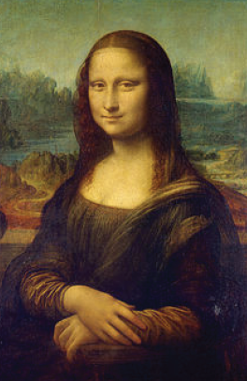
หน่วยการเรียนรู้ที่ 3 กระบวนการสร้างสรรค์งานทัศนศิลป์
3.5 การสร้างสรรค์งานจิตรกรรม
จิตรกรรม เป็นผลงานทัศนศิลป์ที่เกี่ยวข้องสัมพันธ์กับการวาดเขียนและระบายสี มีลักษณะทั่วไปเป็นผลงานบนแผ่นพื้น 2 มิติ แต่ใช้กระบวนการเพื่อสร้างภาพลวงตาให้เกิดเป็น 3 มิติ โดยใช้สีชนิดต่าง ๆ
รูปภาพที่ 3.9 การสร้างสรรค์งานจิตรกรรม
สอนโดย ผู้ช่วยศาสตราจารย์ จุฑาวุฒิ จันทรมาลี SDU-ComSci 2/61

Slide 17
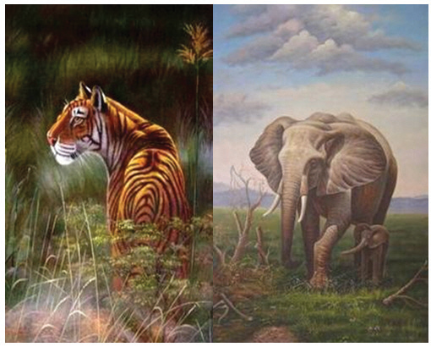
หน่วยการเรียนรู้ที่ 3 กระบวนการสร้างสรรค์งานทัศนศิลป์
3.6 ประเภทของงานจิตรกรรม
จิตรกรรมภาพวาด
ปัจจุบันมีการนำอุปกรณ์และเทคโนโลยีที่ใช้ในการเขียนภาพและวาดภาพที่ก้าวหน้าและทันสมัยมากมาใช้
รูปภาพที่ 3.10 จิตรกรรมภาพวาด
สอนโดย ผู้ช่วยศาสตราจารย์ จุฑาวุฒิ จันทรมาลี SDU-ComSci 2/61

Slide 18
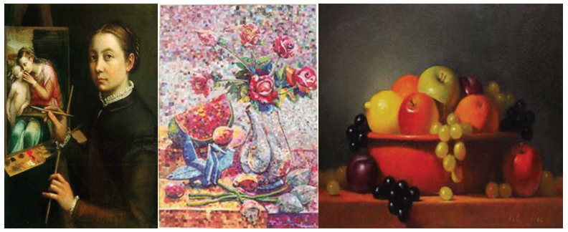
หน่วยการเรียนรู้ที่ 3 กระบวนการสร้างสรรค์งานทัศนศิลป์
3.6 ประเภทของงานจิตรกรรม
จิตรกรรมภาพเขียน
ภาพเขียนเป็นการสร้างงาน 2 มิติบนพื้นระนาบด้วยสีหลายสีซึ่งมักจะต้องมีสื่อตัวกลางระหว่างวัสดุกับอุปกรณ์ที่ใช้เขียนอีก
รูปภาพที่ 3.11 จิตรกรรมภาพเขียน
สอนโดย ผู้ช่วยศาสตราจารย์ จุฑาวุฒิ จันทรมาลี SDU-ComSci 2/61

Slide 19
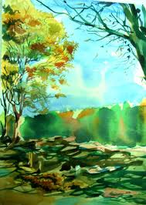
หน่วยการเรียนรู้ที่ 3 กระบวนการสร้างสรรค์งานทัศนศิลป์
3.7 การสร้างสรรค์งานจิตรกรรมสีน้ำ
การร่างภาพ
1. จุดสนใจ
2. ความสมดุล
3. เอกภาพ
รูปภาพที่ 3.12 การร่างภาพ
สอนโดย ผู้ช่วยศาสตราจารย์ จุฑาวุฒิ จันทรมาลี SDU-ComSci 2/61

Slide 20
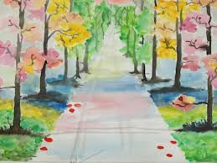
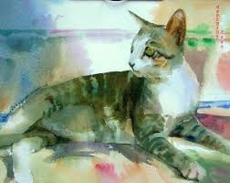
หน่วยการเรียนรู้ที่ 3 กระบวนการสร้างสรรค์งานทัศนศิลป์
3.7 การสร้างสรรค์งานจิตรกรรมสีน้ำ
เทคนิคการใช้สีน้ำ
1. วิธีเปียกซ้อนเปียก
2. วิธีเปียกซ้อนแห้ง
3. วิธีแปรงแห้ง
รูปภาพที่ 3.13 เทคนิคการใช้สีน้ำ
สอนโดย ผู้ช่วยศาสตราจารย์ จุฑาวุฒิ จันทรมาลี SDU-ComSci 2/61

Slide 21
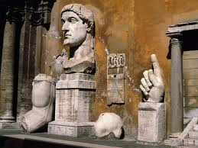
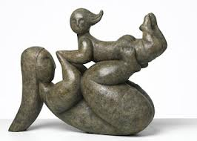
หน่วยการเรียนรู้ที่ 3 กระบวนการสร้างสรรค์งานทัศนศิลป์
3.8 การสร้างสรรค์งานประติมากรรม
เป็นผลงานศิลปะแบบหนึ่งซึ่งมนุษย์สร้างสรรค์ขึ้นด้วยความรู้สึกประทับใจ บันดาลใจในธรรมชาติ โดยมีนัยในศิลปะเป็นสำคัญ ซึ่งเป็นรูปทรง 3 มิติกินระวางเนื้อในอากาศ
รูปภาพที่ 3.14 งานประติมากรรม
สอนโดย ผู้ช่วยศาสตราจารย์ จุฑาวุฒิ จันทรมาลี SDU-ComSci 2/61

Slide 22
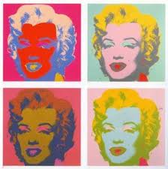
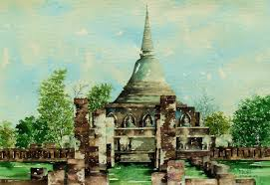
หน่วยการเรียนรู้ที่ 3 กระบวนการสร้างสรรค์งานทัศนศิลป์
3.9 การสร้างสรรค์งานภาพพิมพ์
ภาพพิมพ์ คือ ร่องรอยที่ทำให้เกิดขึ้นโดยวิธีการพิมพ์ จะต้องกระทำบนวัตถุอันหนึ่งก่อนแล้วจึงกดทับให้ไปติดประทับรอยบนวัสดุอีกอันหนึ่ง
รูปภาพที่ 3.15 ภาพพิมพ์
สอนโดย ผู้ช่วยศาสตราจารย์ จุฑาวุฒิ จันทรมาลี SDU-ComSci 2/61

Slide 23
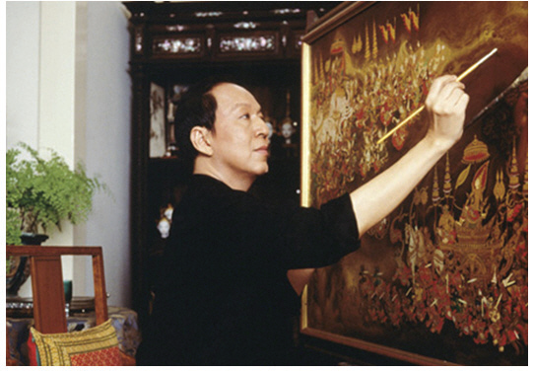
หน่วยการเรียนรู้ที่ 3 กระบวนการสร้างสรรค์งานทัศนศิลป์
3.10 คุณค่าของทัศนศิลป์
คุณค่าทางเรื่องราว
คติความเชื่อและความหมายที่แฝงอยู่ในผลงานศิลปะเป็นการบอกเล่าเนื้อหา และสาระสำคัญที่ผู้สร้างศิลปะต้องการถ่ายทอดและบอกกล่าว
รูปภาพที่ 3.16 คุณค่าทางเรื่องราว
สอนโดย ผู้ช่วยศาสตราจารย์ จุฑาวุฒิ จันทรมาลี SDU-ComSci 2/61

Slide 24
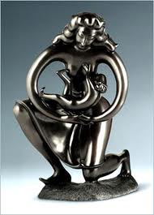
หน่วยการเรียนรู้ที่ 3 กระบวนการสร้างสรรค์งานทัศนศิลป์
3.10 คุณค่าของทัศนศิลป์
คุณค่าทางรูปทรง
เกณฑ์ความงดงามที่มีอยู่ในศิลปะเป็นการประสานกันขององค์ประกอบทางความงามที่สามารถรับรู้ได้ด้วยตาที่ผู้สร้างผลงานจินตนาการและออกแบบขึ้นด้วยความชำนาญ
รูปภาพที่ 3.17 คุณค่าทางรูปทรง
สอนโดย ผู้ช่วยศาสตราจารย์ จุฑาวุฒิ จันทรมาลี SDU-ComSci 2/61

Slide 25
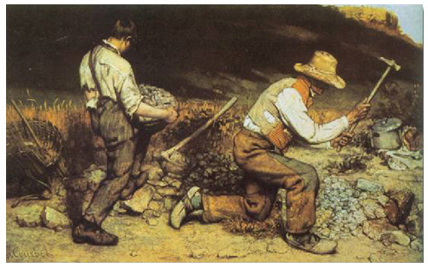
หน่วยการเรียนรู้ที่ 3 กระบวนการสร้างสรรค์งานทัศนศิลป์
3.11 รูปแบบการแสดงออกทางทัศนศิลป์
รูปแบบเหมือนจริง
จะถ่ายทอดตามลักษณะเหมือนจริงตามที่ตามองเห็น
รูปภาพที่ 3.18 รูปแบบเหมือนจริง
สอนโดย ผู้ช่วยศาสตราจารย์ จุฑาวุฒิ จันทรมาลี SDU-ComSci 2/61

Slide 26
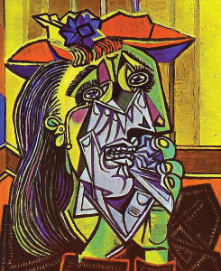
หน่วยการเรียนรู้ที่ 3 กระบวนการสร้างสรรค์งานทัศนศิลป์
3.11 รูปแบบการแสดงออกทางทัศนศิลป์
รูปแบบลดตัดทอนหรือกึ่งนามธรรม
จะถ่ายทอดสิ่งที่มองเห็นโดยลดตัดทอนให้เหลือไว้แต่สิ่งสำคัญที่ต้องการเน้นโดยยังเหลือเค้าโครงเนื้อเดิมไว้บางส่วน
รูปภาพที่ 3.19 รูปแบบลดตัดทอนหรือกึ่งนามธรรม
สอนโดย ผู้ช่วยศาสตราจารย์ จุฑาวุฒิ จันทรมาลี SDU-ComSci 2/61

Slide 27
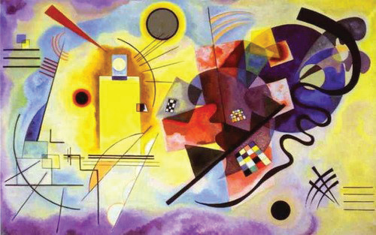
หน่วยการเรียนรู้ที่ 3 กระบวนการสร้างสรรค์งานทัศนศิลป์
3.11 รูปแบบการแสดงออกทางทัศนศิลป์
รูปแบบนามธรรม
ไม่แสดงเรื่องราวแต่จะให้ความสำคัญกับอารมณ์ความรู้สึกที่ผู้ดูมีต่อผลงาน
รูปภาพที่ 3.20 รูปแบบนามธรรม
สอนโดย ผู้ช่วยศาสตราจารย์ จุฑาวุฒิ จันทรมาลี SDU-ComSci 2/61

Slide 28
หน่วยการเรียนรู้ที่ 3 กระบวนการสร้างสรรค์งานทัศนศิลป์
3.11 รูปแบบการแสดงออกทางทัศนศิลป์
สีที่ใช้ในการทำงานทัศนศิลป์ แบ่งเป็น 2 ประเภท คือ
1. สีชนิดแห้ง
2. สีชนิดเปียก
สีแต่ละชนิดจะมีเทคนิคและวิธีการใช้ที่เหมาะสมกับงานทัศนศิลป์ แตกต่างกัน
สอนโดย ผู้ช่วยศาสตราจารย์ จุฑาวุฒิ จันทรมาลี SDU-ComSci 2/61

Slide 29
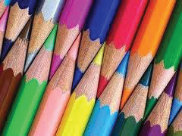
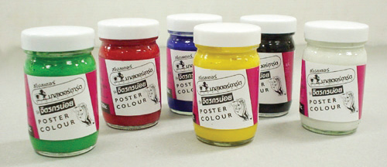
หน่วยการเรียนรู้ที่ 3 กระบวนการสร้างสรรค์งานทัศนศิลป์
รูปภาพที่ 3.21 ภาพสีชนิดแห้งและสีชนิดเปียก
สอนโดย ผู้ช่วยศาสตราจารย์ จุฑาวุฒิ จันทรมาลี SDU-ComSci 2/61

Slide 30
สอนโดย ผู้ช่วยศาสตราจารย์ จุฑาวุฒิ จันทรมาลี SDU-ComSci 2/61

